Slide 1
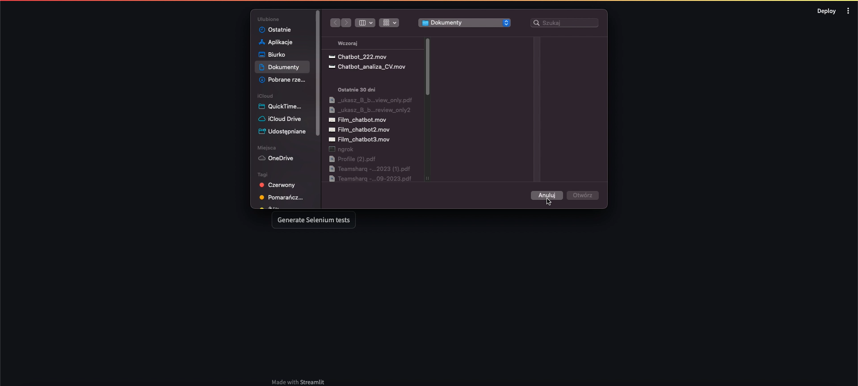
A co możemy teraz ?

